Slide 1
Работа с данными
Евгений Борисов

Slide 2
О методах машинного обучения
изучаем
предметную область
собираем / загружаем
данные
анализ данных (EDA)
отбираем признаки
извлекаем признаки
запускаем модель
в работу
оценка модели
формулируем задачу ML
выбираем модель
обучаем модель
доп. преобразования
признаков

Slide 3
О методах машинного обучения
основные формы данных
- таблицы: CSV-файлы, Excel, БД (SQL).
- текст: сообщения, отзывы, статьи и т. д.
- временные ряды: значения, упорядоченные по времени.
- изображения: файлы JPEG, PNG и др.
- аудио: звуковые файлы, WAV, MP3.
- видео: файлы AVI, videostream
- геопространственные: координаты и др.

Slide 4
О методах машинного обучения
источники данных для экспериментов
- репозиторий библиотеки Scikit-Learn
- репозиторий UCI
- Kaggle
- WEB (Wikipedia)
- открытые БД в internet
- синтетические (сгенерированные) данные

Slide 5
схема применения методов ML
Признаки (features) - отображение данных, специфических для предметной области, в точки пространства признаков
Типы признаков
- бинарные (да/нет)
- категориальные
- количественные (ℝ)
- порядковые (градации)
- временные метки
собираем признаки формируем матрицу датасета

Slide 6

О методах машинного обучения
https://github.com/vishwasbasotra/Flower-Classification-WebApp

Slide 7
О методах машинного обучения
EDA / Exploratory Data Analysis
(анализ и визуализация данных)
- понять организацию данных
- выявить пропуски и аномалии
- проверить связи между различными признаками и целевой переменной
- сформулировать и проверить гипотезы о данных,
пример гипотезы: «клиенты-девочки тратят больше»
инструменты EDA
- визуализация данных: гистограммы, тепловые карты и т.п.
- статистический анализ: среднее, медиана, стандартное отклонение, корреляция

Slide 8
схема применения методов ML
EDA / Exploratory Data Analysis
(анализ и визуализация данных)
проверка на пропуски
проверка на дубликаты
проверка на противоречивую разметку
статистические характеристики: корреляции, персентили
поиск аномалий
визуализация, признаки попарно, PCA, статистики

Slide 9
схема применения методов ML
обработка пропусков
- удалить объект из выборки
- заполнить средним (медианой) вещественных переменных
- заполнить наиболее частым значением для категориальных
- заменить пропуск на редкое (мало вероятное) значение
- заменить на соседнее значение для упорядоченных данных

Slide 10
схема применения методов ML
проверка на дубликаты
- удалить дубликаты (пометить, что были дубли)
- оставить как есть (сохранить статистические характеристики)

Slide 11
схема применения методов ML
проверка на противоречивую разметку
- переразметить и устранить конфликты
- удалить конфликтные примеры

Slide 12



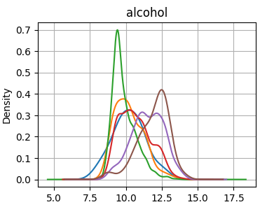
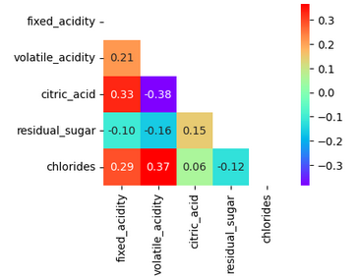
схема применения методов ML
статистические характеристики
корреляция - зависимости признаков
персентили - оценка значений признака
оценка плотности распределения
значения признака
шкала персентилей

Slide 13
схема применения методов ML
преобразования признаков
персенитили и квантили,
простое масштабирование
робастное масштабирование
стандартизация
Log-трансформация
работа с категориальными признаками
категоризация по шкале
бинаризация

Slide 14

схема применения методов ML
Поиск выбросов / Outlier Detection
выброс или аномалия это то, что не вписывается в общие правила
Статистические тесты - отсечение по персентелю 0.95
Метрические методы - у выброса мало соседей
Итерационные методы - последовательное удаление выпуклых оболочек.
Модельные тесты - строим модель данных, точки, которые сильно отклоняются от модели - аномалии
Специальные модели ML - IsolationForest, выбросы попадают в листья на небольшой глубине дерева

Slide 15
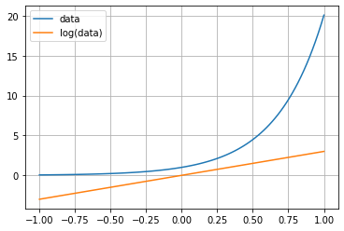
схема применения методов ML
анализ признаков
- оценка зависимости (корреляции)
мультиколлинеарность - наличие линейной зависимости у признаков
зависимость признаков не позволяет однозначно оценить параметры модели
преобразования признаков ( feature transformation )
- масштабирование в отрезок
полезен для визуализации,
легко перенести признаки на отрезок [0, 255]
- стандартизация приведение к μ=0 и σ=1 ;
улучшает ситуацию с выбросами;
можно применять с метрическими методами ;
- логарифмирование
помогает сделать значения более равномерными

Slide 16
схема применения методов ML
анализ признаков
- оценка зависимости (корреляции)
мультиколлинеарность - наличие линейной зависимости у признаков
зависимость признаков не позволяет однозначно оценить параметры модели
преобразования признаков ( feature transformation )
- масштабирование в отрезок
полезен для визуализации,
легко перенести признаки на отрезок [0, 255]
- стандартизация приведение к μ=0 и σ=1 ;
улучшает ситуацию с выбросами;
можно применять с метрическими методами ;
- логарифмирование
помогает сделать значения более равномерными
- метод пространственных знаков (spatial sign)
проецирует значения на поверхность многомерной сферы,
данные становятся равноудаленными от центра этой сферы;
применяется после стандартизации всех признаков

Slide 17
схема применения методов ML
анализ признаков
- оценка зависимости (корреляции)
мультиколлинеарность - наличие линейной зависимости у признаков
зависимость признаков не позволяет однозначно оценить параметры модели
значения признака
преобразования признаков ( feature transformation )
- масштабирование в отрезок
полезен для визуализации,
легко перенести признаки на отрезок [0, 255]
- стандартизация приведение к μ=0 и σ=1 ;
улучшает ситуацию с выбросами;
можно применять с метрическими методами ;
- логарифмирование
помогает сделать значения более равномерными
- метод пространственных знаков (spatial sign)
проецирует значения на поверхность многомерной сферы,
данные становятся равноудаленными от центра этой сферы;
применяется после стандартизации всех признаков
- категоризация по шкале и бинаризация
уход от избыточной детализации;
помогает улучшить результаты некоторых типов моделей

Slide 18
схема применения методов ML
анализ признаков
- оценка зависимости (корреляции)
мультиколлинеарность - наличие линейной зависимости у признаков
зависимость признаков не позволяет однозначно оценить параметры модели
значения признака
преобразования признаков ( feature transformation )
- масштабирование в отрезок
полезен для визуализации,
легко перенести признаки на отрезок [0, 255]
- стандартизация приведение к μ=0 и σ=1 ;
улучшает ситуацию с выбросами;
можно применять с метрическими методами ;
- логарифмирование
помогает сделать значения более равномерными
- метод пространственных знаков (spatial sign)
проецирует значения на поверхность многомерной сферы,
данные становятся равноудаленными от центра этой сферы;
применяется после стандартизации всех признаков
- категоризация по шкале и бинаризация
уход от избыточной детализации;
помогает улучшить результаты некоторых типов моделей
шкала персентилей

Slide 19
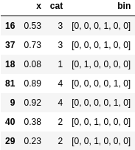
схема применения методов ML
анализ признаков
- оценка зависимости (корреляции)
мультиколлинеарность - наличие линейной зависимости у признаков
зависимость признаков не позволяет однозначно оценить параметры модели
значения признака
преобразования признаков ( feature transformation )
- масштабирование в отрезок
полезен для визуализации,
легко перенести признаки на отрезок [0, 255]
- стандартизация приведение к μ=0 и σ=1 ;
улучшает ситуацию с выбросами;
можно применять с метрическими методами ;
- логарифмирование
помогает сделать значения более равномерными
- метод пространственных знаков (spatial sign)
проецирует значения на поверхность многомерной сферы,
данные становятся равноудаленными от центра этой сферы;
применяется после стандартизации всех признаков
- категоризация по шкале и бинаризация
уход от избыточной детализации;
помогает улучшить результаты некоторых типов моделей
шкала персентилей
категоризация по шкале

Slide 20
схема применения методов ML
методы отбора признаков
цель: минимизация ошибки модели на контроле
на каждой итерации переобучаем и оцениваем модель
- полный перебор подмножеств признаков
- добавление признаков по одному с минимизацией ошибки (жадный)
- поочередное добавление/удаление

Slide 21


схема применения методов ML
Конкурс BigData от Beeline
https://special.habrahabr.ru/beeline/
Александр Куменко
Как я победил в конкурсе BigData от Beeline
7 ноября 2015
https://habr.com/post/270367/

Slide 22
схема применения методов ML
Литература
git clone https://github.com/mechanoid5/ml_lectorium.git
К.В. Воронцов Обобщающая способность. Методы отбора признаков. - курс "Машинное обучение" ШАД Яндекс 2014
Александр Дьяконов Поиск аномалий https://dyakonov.org
http://www.machinelearning.ru

